Slide 1
Modélisation physique de la réactivation de la faille
Erhel Cayzac, Louis Cristante, Léonard Duval--Laude, Thomas Gori et Aymeric Tourret

Slide 2
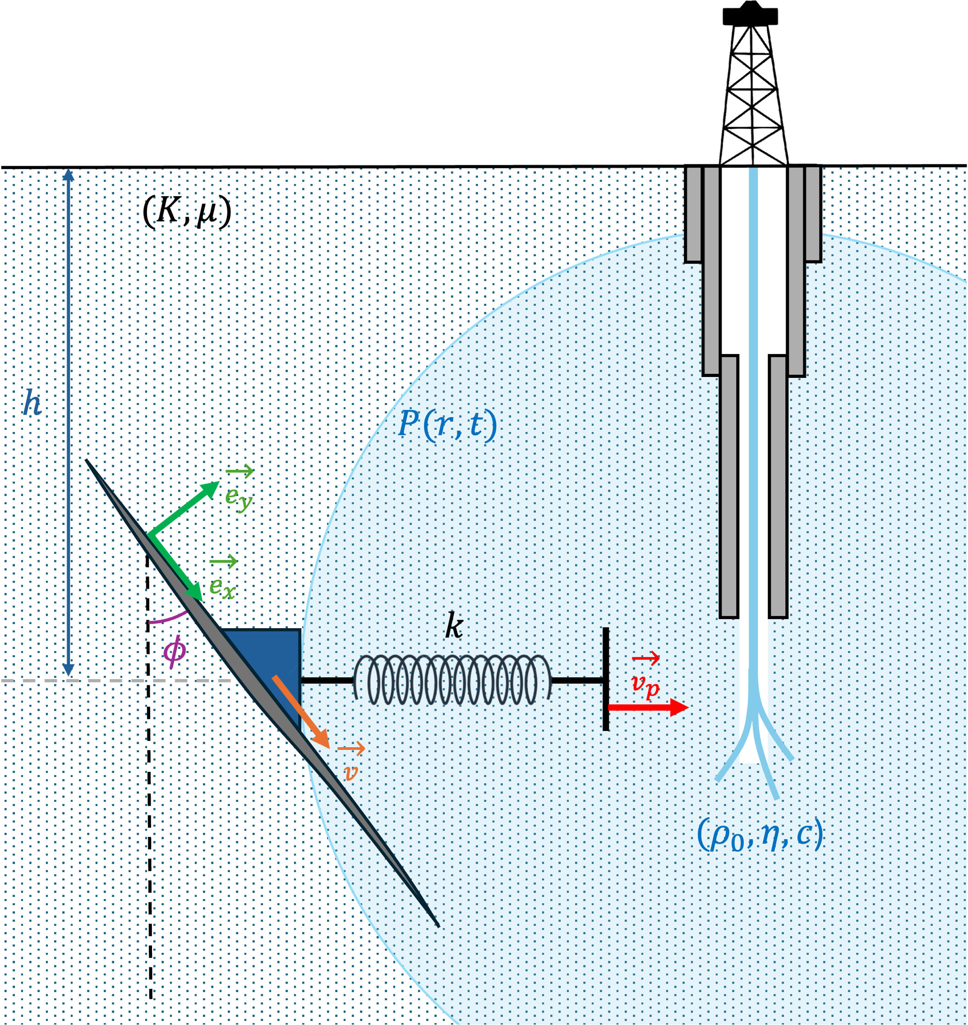

Slide 3
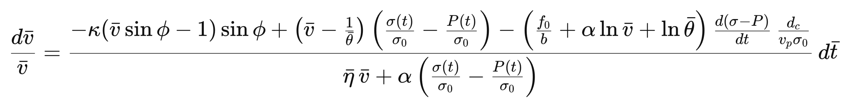

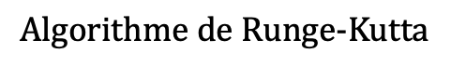
$$\frac{m}{S}\dot{v} = ηv = −k( l^{∗} +sin(φ) δ− v_{p} t)sin(φ)− f(t)σ_{eff}(t)$$
$$Algorithme de Runge−Kutta$$

Slide 4
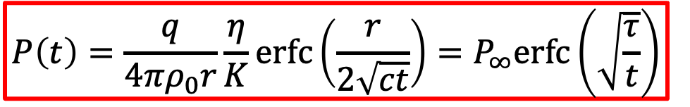
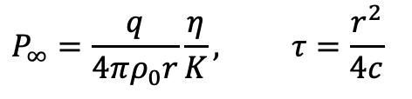
$$P\left(t\right)=\frac{q}{4πρ_{0}r}\frac{η}{K}erfc\left(\frac{r}{2\sqrt{ct}}\right)=P_{∞}erfc\left(\sqrt{\frac{τ}{t}}\right)$$
Injection-induced seismicity : Poroelastic and earthquake nucleation eﬀects, JGR
$$P_{∞}=\frac{q}{4πρ_{0}r}\frac{η}{K}, τ=\frac{r^{2}}{4c}$$

Slide 5
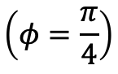
$$\left(φ=\frac{π}{4}\right)$$

Slide 6
$$\left(φ=\frac{π}{4}\right)$$

Slide 7
Ajout d’un délai

Slide 8
$$\left(φ=\frac{π}{4}\right)$$

Slide 12
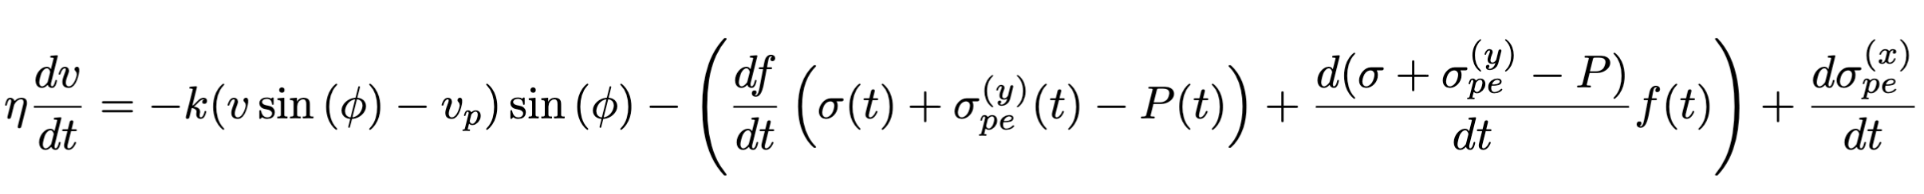
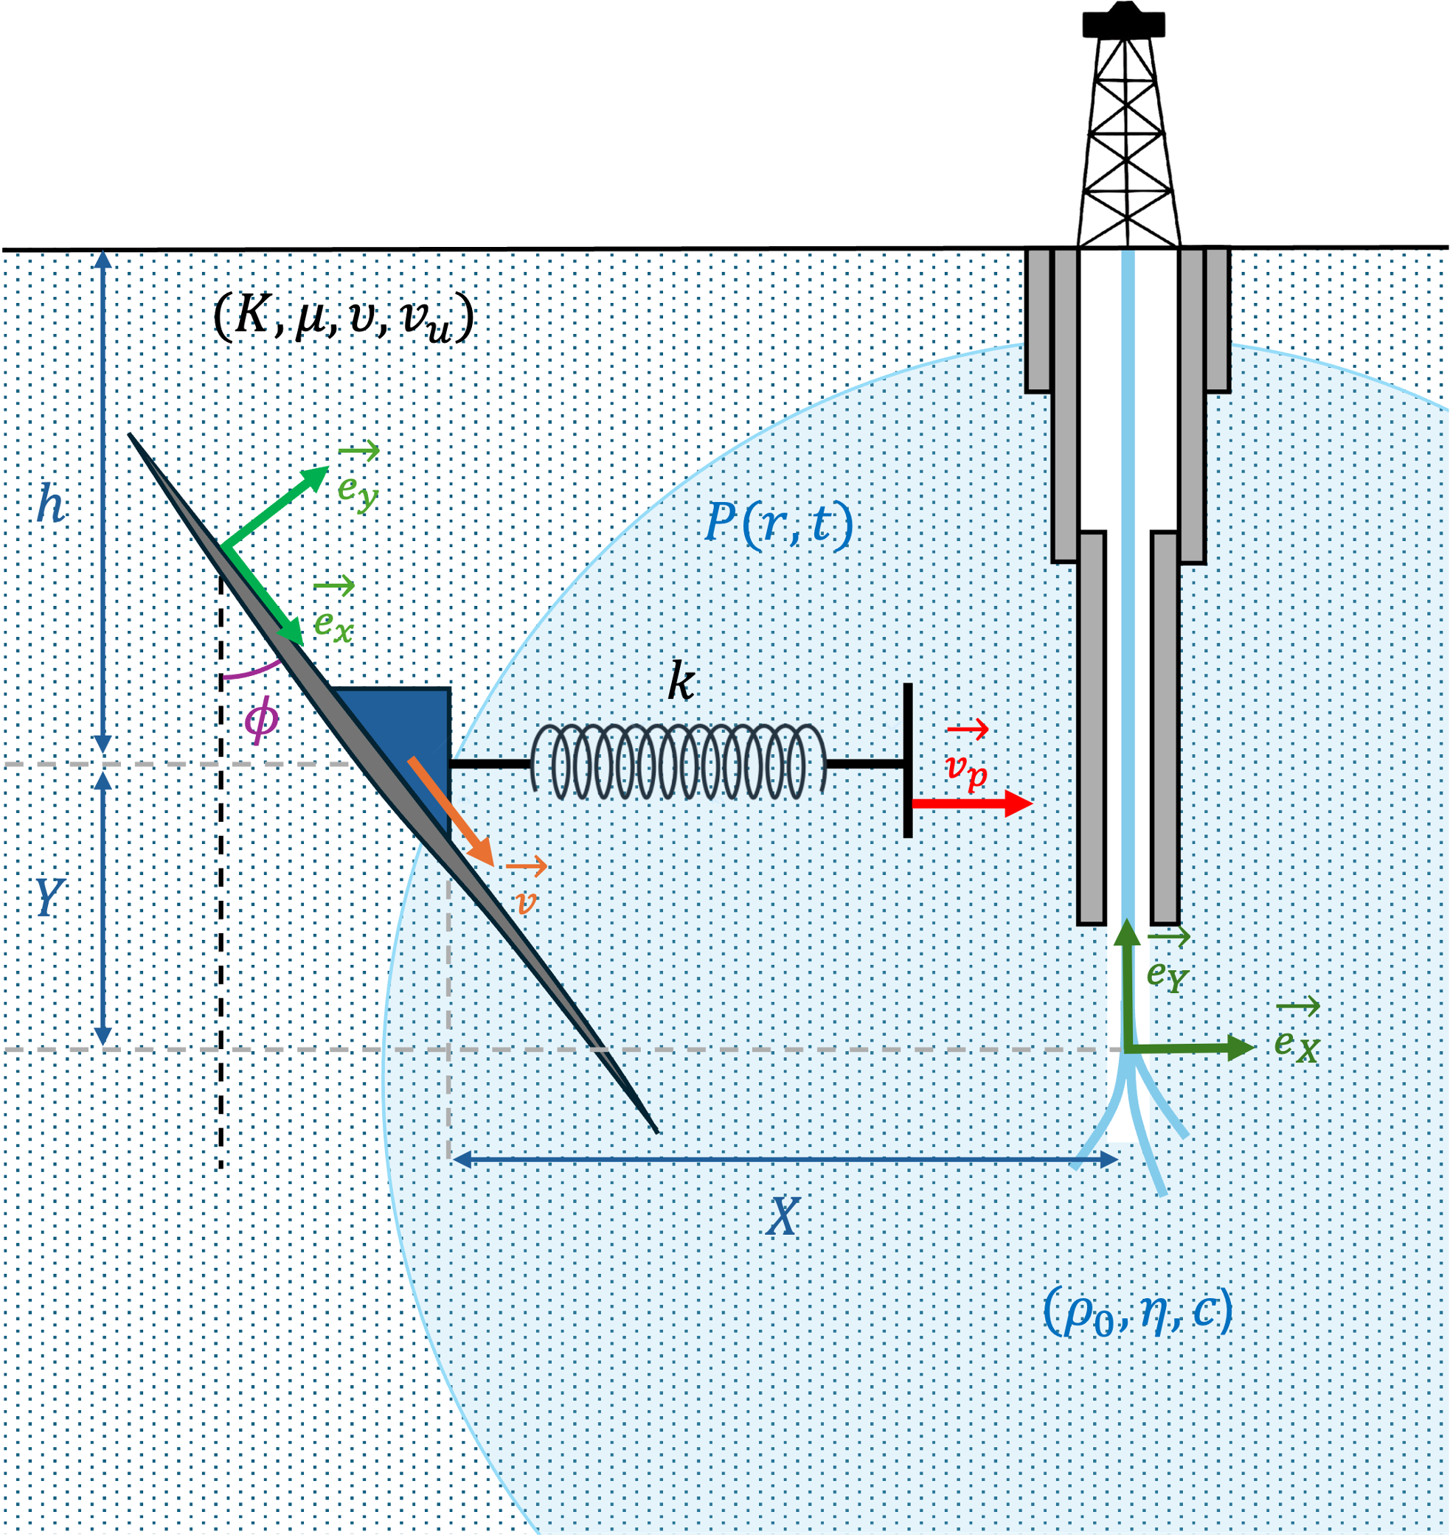
Prise en compte de la poro-élasticité

